Slide 1
Back End
DTO &
VALIDATION PIPE

Slide 2
Data Transfer Object
¿Qué es un D.T.O.?
Un objeto que se transfiere por la red entre dos sistemas, típicamente usados en aplicaciones cliente/servidor y en las aplicaciones web modernas.
El DTO sería el objeto JSON que se transfiere desde el cliente al servidor (o viceversa).
¿Por qué usar un D.T.O.?
Para crear aplicaciones robustas es útil tipar los datos que se van a enviar y recibir desde el frontend al backend, especificando qué propiedades tendrán los objetos DTO y de qué tipos.
Hasta aquí estamos usando una interfaz y eso está muy bien en tiempo de desarrollo, pero en tiempo de ejecución esta no evita que nos envíen datos inesperados.

Slide 3
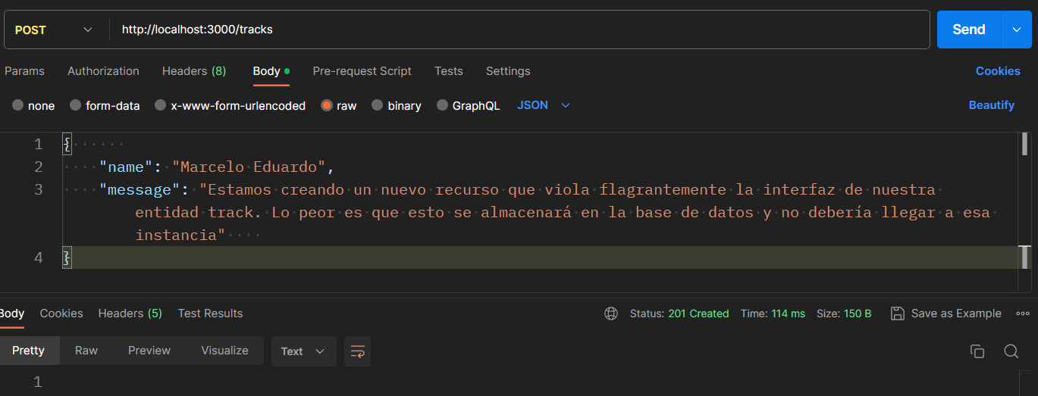
Data Transfer Object
Esto no debería ocurrir.
Vamos a resolverlo con un DTO

Slide 4
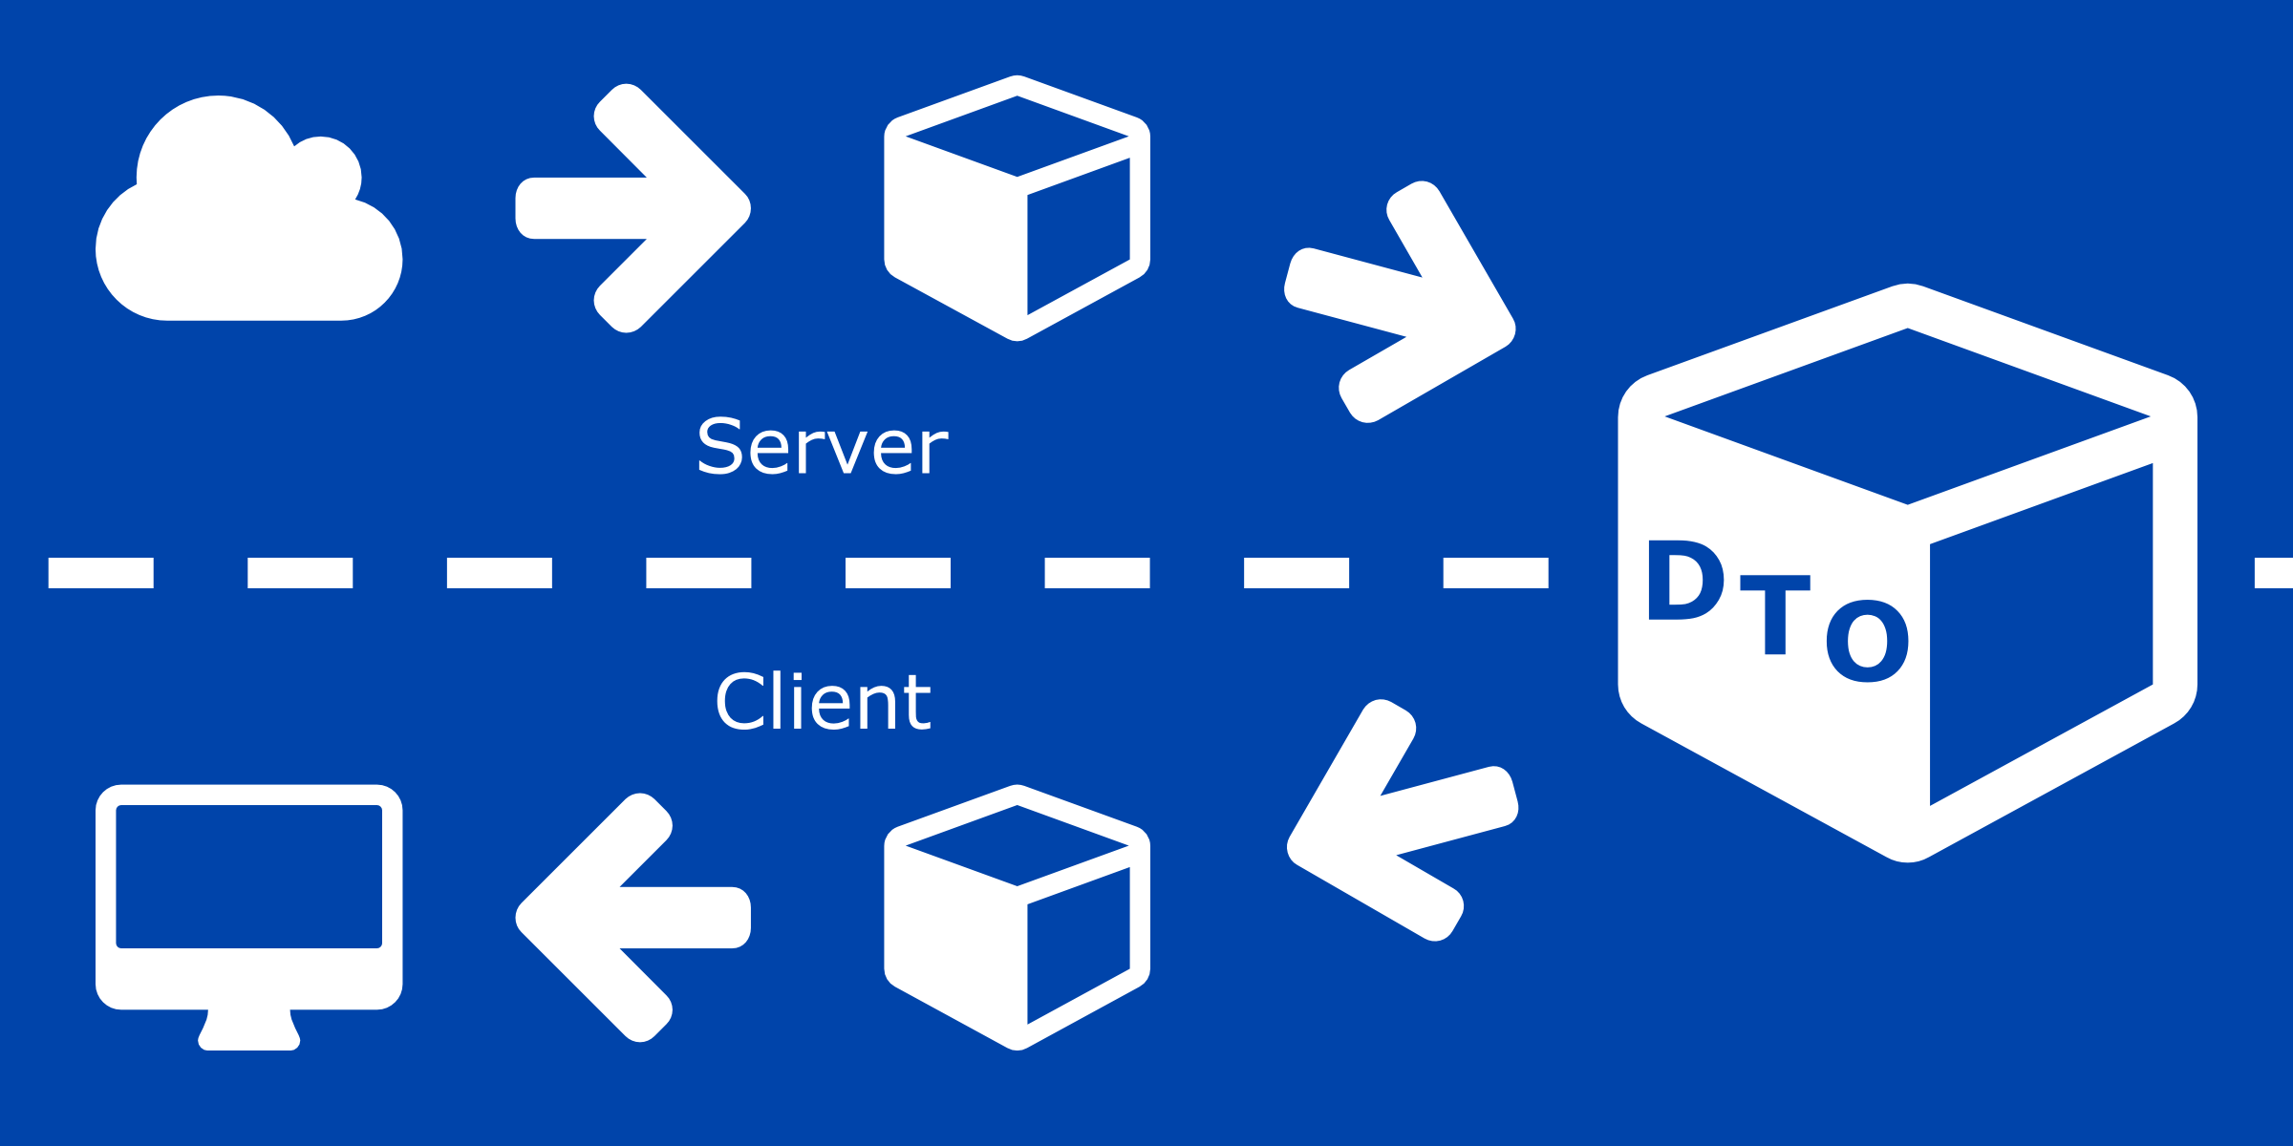
PRIMER PASO:
vamos a crear un archivo src/track/track.dto.ts
export class TrackDto {
title: string;
duration: number;
artist: string;
}
Como ven, se trata de una clase corriente, en la que solamente estamos especificando propiedades y tipos.
En el DTO de creación de un elemento no es necesario especificar el id, puesto que se generará en el momento de crearlo.

Slide 5
Cómo usar el DTO
En el controlador vamos a usar el DTO para que, cuando nos piden hacer una inserción, podamos decirle que el dato que se recibirá en el body de la request será del tipo del DTO que
acabamos de crear.
Así quedará nuestro nuestro método @Post:
@Post()
createTrack(@Body() trackDto: TrackDto): Promise<any> {
return this.trackService.createTrack(trackDto);
}

Slide 6
¿Qué pasó aquí?
Con este cambio no se ha producido ningún comportamiento real pues aún no estamos haciendo validaciones.
De momento simplemente hemos creado una nueva clase con propiedades y tipos que nos ayudarán a mantener el tipado de los datos con los que vamos a trabajar, por lo que será en el fondo algo parecido a lo que habíamos conseguido por medio de una interfaz.
Lo importante es que hemos establecido las bases sobre el concepto de DTO, que vamos a usar mucho en el futuro.

Slide 7
ValidationPipe
ValidationPipe funciona como otros pipes de Nest, estableciendo una serie de comprobaciones que se realizarán antes que se ejecute el cuerpo de un método de un controlador.
El método donde usaremos ValidationPipe implementa la ruta de una solicitud de Nest y solamente se ejecutará si todas las validaciones han sido correctas.
Además, Nest se encargará de generar los mensajes de error para los clientes, enviando los correspondientes status code en las respuestas y los mensajes de error necesarios.
Todo este funcionamiento ya fue descrito anteriormente, cuando hablamos de los pipes en general, así que vamos a concentrarnos en ValidationPipe.

Slide 8
Configurar un pipe global
Existen diversas maneras de trabajar con ValidationPipe y quizás la más práctica es
establecer un pipe global, de modo que todas las rutas puedan beneficiarse del flujo de
validaciones de manera automática.
Para ello, al iniciar la aplicación, en la función bootstrap() del archivo main.ts, podemos configurar los pipes globales con un método del objeto app llamado useGlobalPipes(), pasándole por parámetro el pipe que queremos configurar.
Tenemos que usar un código como este en el main.ts:
import { ValidationPipe } from '@nestjs/common';
async function bootstrap() {
const app = await NestFactory.create(AppModule);
app.useGlobalPipes(new ValidationPipe({whitelist: true}))
await app.listen(3000);
}

Slide 9
Instalar reglas de validación
Las reglas de validación sirven para asegurar que algo sea un entero, una cadena, un booleano o para hacer comprobaciones más complejas.
La clase ValidationPipe está incluida en el framework, pero las reglas de validación deben ser instaladas:
npm i class-validator class-transformer

Slide 10
Configurar reglas en el DTO
Ahora, en el archivo del DTO que habíamos creado, llamado track.dto.ts, vamos a aplicar las reglas de validación para cada campo con anotaciones.
Todas las anotaciones vienen en el package "class-validator“, que acabamos de instalar y tiene una lista enorme de decoradores.
El código de nuestra clase DTO quedará más o menos así:
import { IsInt, IsString } from 'class-validator';
export class TrackDto {
@IsString()
title: string; @IsInt()
duration: number; @IsString()
artist: string;
}

Slide 11
Configurar reglas en el DTO
Ahora el framework se encargará de hacer automáticamente las validaciones y enviar correctamente los mensajes de error si las reglas definidas con los decoradores no se han cumplido.
Por supuesto, tenemos que asegurarnos de usar la clase DTO en el método donde queramos que las validaciones se ejecuten.
Simplemente con tipar el parámetro con la clase DTO se producirán dichas comprobaciones.
@Post()
createTrack(@Body() trackDto: TrackDto): Promise<any> {
return this.trackService.createTrack(trackDto);
}

Slide 12
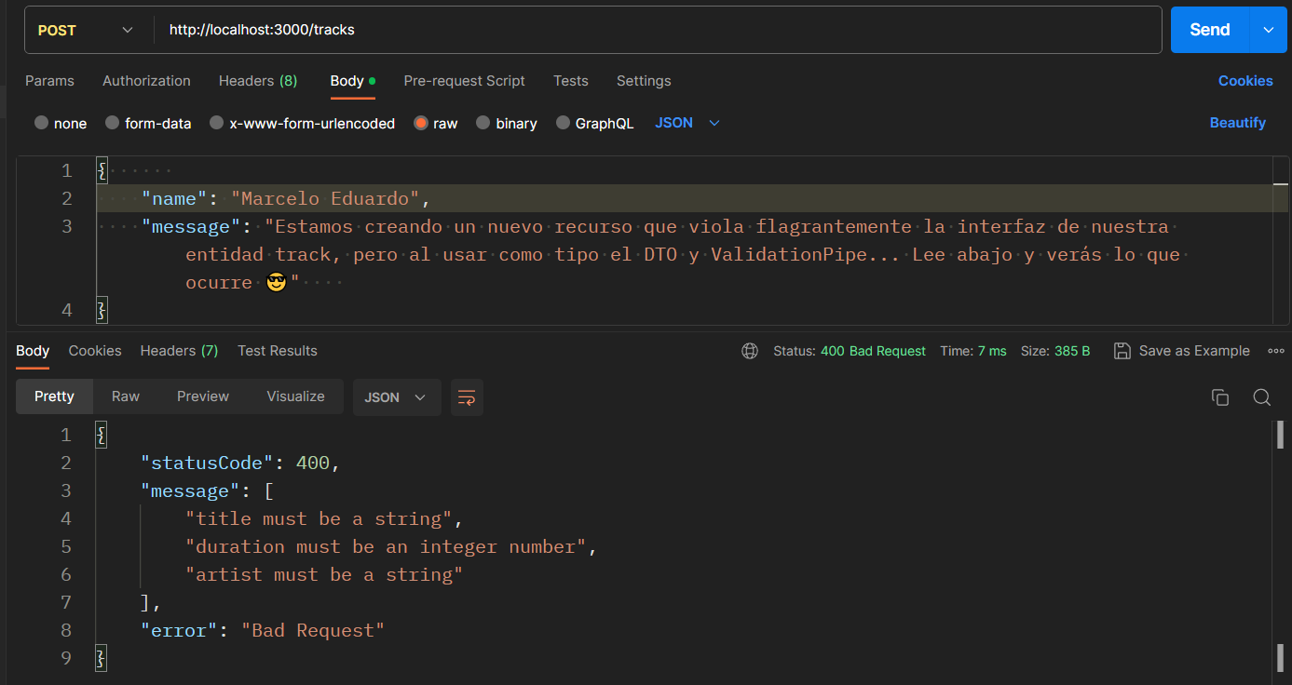
Ahora, si intentamos crear un recurso que no cumple con el tipado del DTO…

